Slide 1
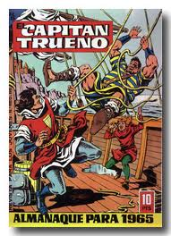
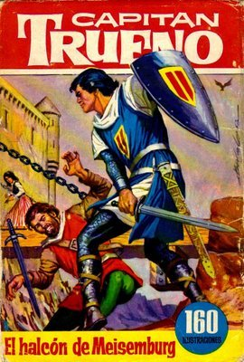
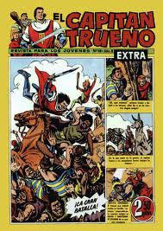
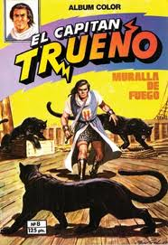
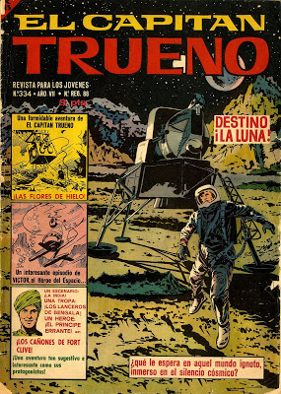
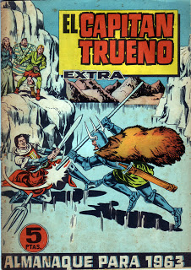
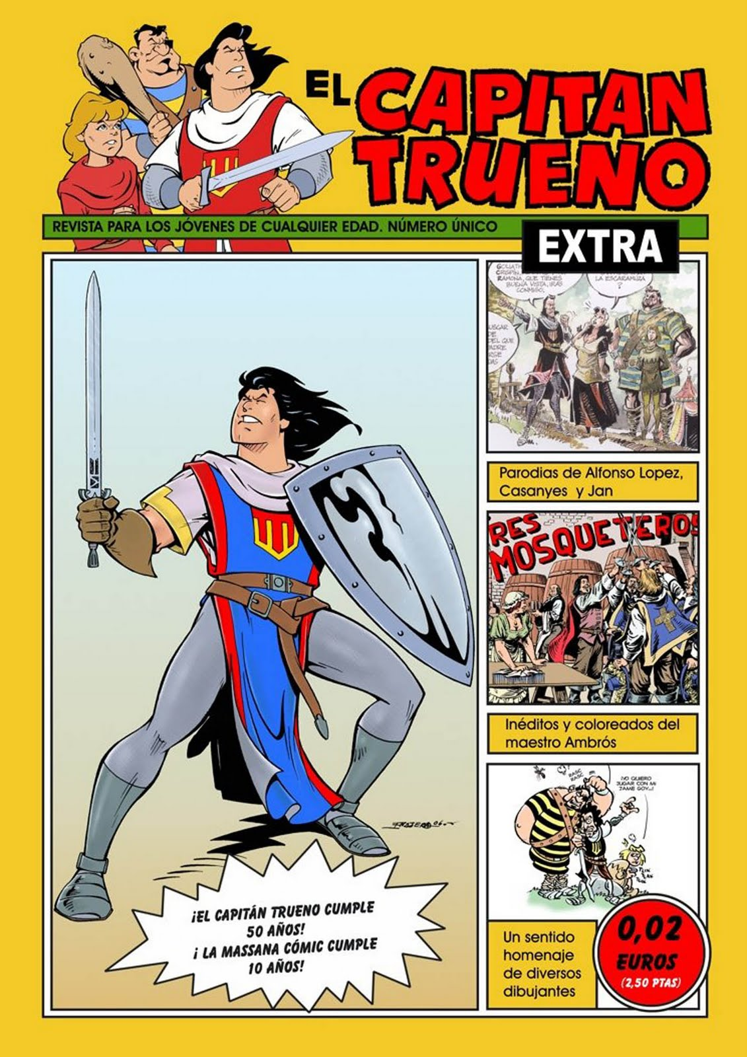
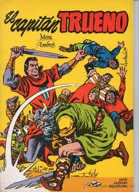
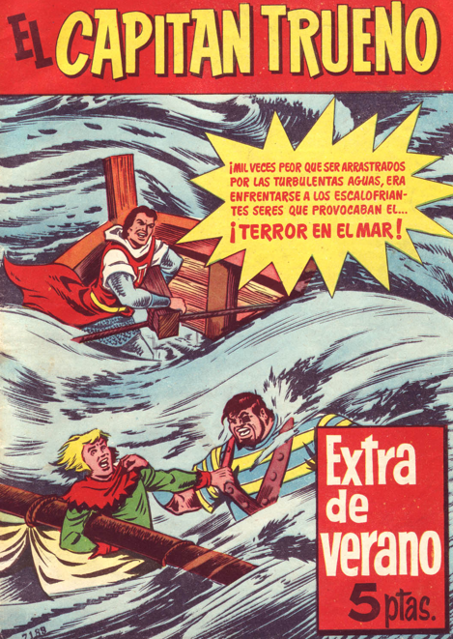
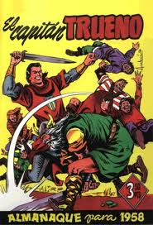
EL CAPITÁN TRUENO

Slide 2
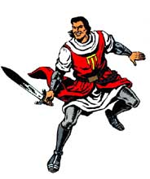
I) Personajes muy particulares
Su especialidad :
tirar
Capitán Trueno
Léxico :
dar la vuelta al mundo = faire le tour du monde
Alzar = lever / soulever

Slide 3
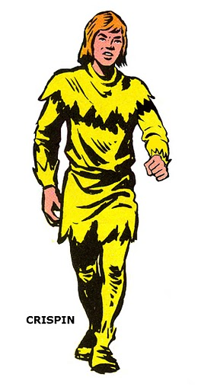
I) Personajes muy particulares
Su especialidad :
saltar
Léxico :
Saltar = sauter
Pretencioso = prétentieux
Valdra = valoir

Slide 4
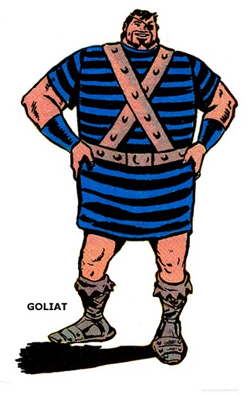
I) Personajes muy particulares
Su especialidad :
romper
Léxico :
Un maza = une masse
Romper = casser

Slide 5
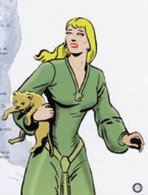
I) Personajes muy particulares
Sigrid, la novia del Capitan Trueno
Léxico :
búsqueda = recherche/quête

Slide 6
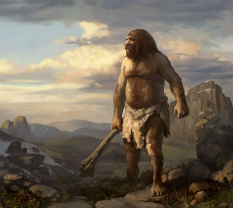
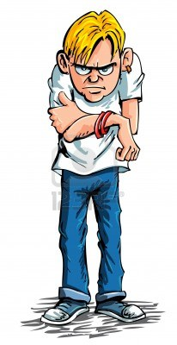
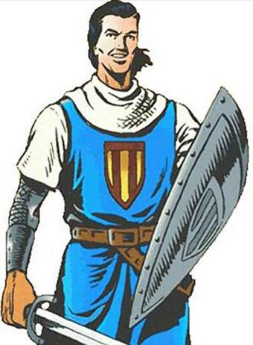
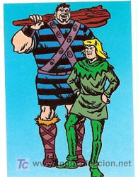
Resumen :
1 hombre de cro-magnon
1 virgen
un héroe
El cómic el más exitoso de la historia del comic español

Slide 7
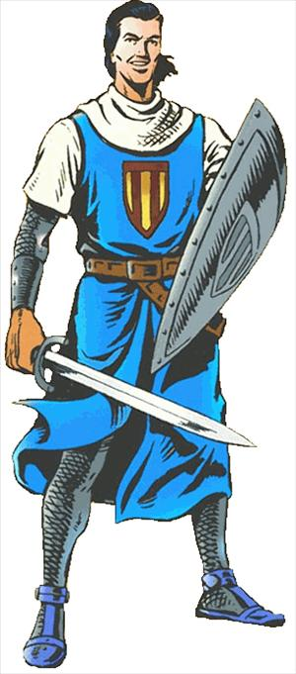
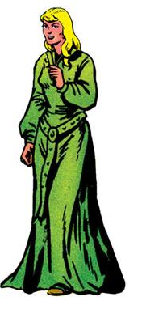
¡ Mi héroe !
Un héroe tiene siempre una princesa

Slide 8
II) Popularidad del cómic y la dimensión cultural
A) Un cómic como ningún otro
una visión estereotipada de las razas
defende valores universales (por exemplo : la lucha contra los salvajes canibales americanos)
Salvajes = sauvages

Slide 9
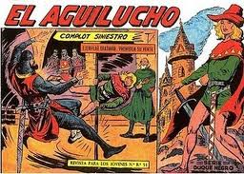
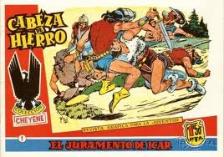
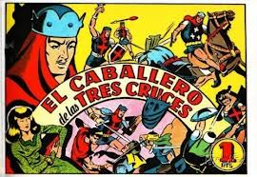
II) Popularidad del cómic y la dimensión cultural
Ejemplos de otros cómic sobre el genero medieval :

Slide 10
II) Popularidad del cómic y la dimensión cultural
B) La dimensión cultural y el fin de un héroe que marcó su epoca
50e Aniversario del cómic

